Slide 1
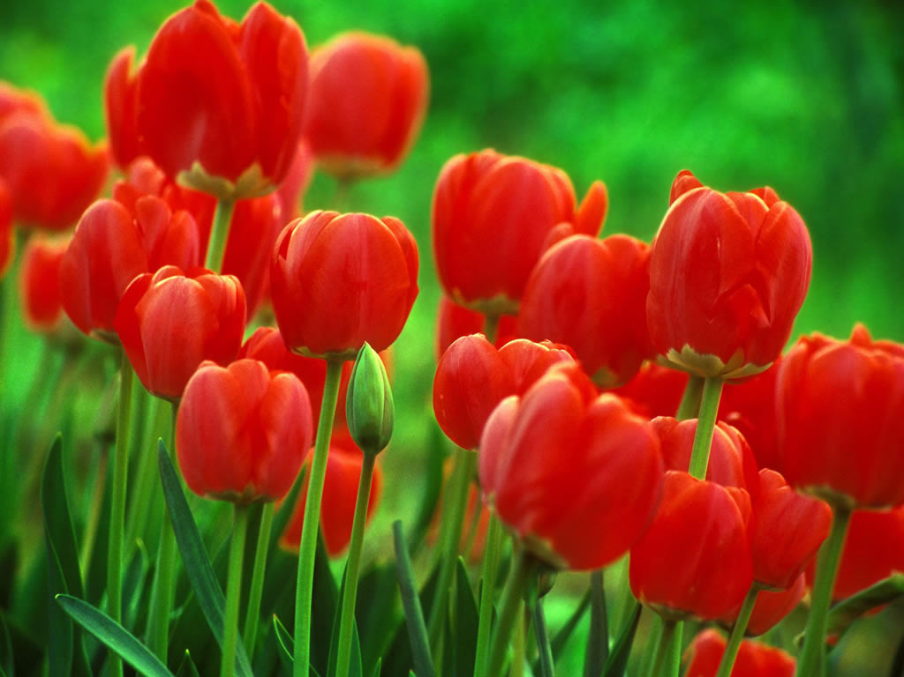
স্বাগতম

Slide 2
শিক্ষক পরিচিতি
সাবিকুন নাহার
সহকারী শিক্ষক
দক্ষিণ কারারচর সরকারি প্রাথমিক বিদ্যালয়
শিবপুর, নরসিংদী।

Slide 3
পাঠ পরিচিতি
শ্রেনিঃ তৃতীয়
বিষয়ঃ বিজ্ঞান
অধ্যায়ঃ তৃতীয়
পাঠ শিরোনামঃ বিভিন্ন ধরনের পদার্থ
পাঠ্যাংশঃ পানির বিভিন্ন অবস্থা (পাঠ ৩)
পানি একটি পদার্থ ..........বরফ গলে পানিতে পরিণত হয়।
সময়ঃ ৪০ মিনিট

Slide 4
শিখনফল
১৬.১.২ পানির তিন অবস্থা পরীক্ষা করে দেখতে পারবে।

Slide 5
১।পদার্থ কী?
২।পদার্থের সাধারণ বৈশিষ্ট্যগুলো কী কী?

Slide 6
এসো ছবি দেখি

Slide 7
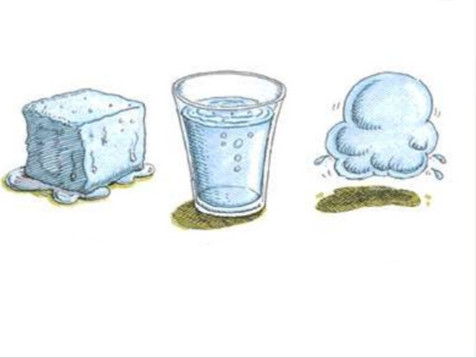
নীচের চিত্রে কী দেখতে পারছ?

Slide 8
আজকের পাঠ
পানির তিন অবস্থা

Slide 9
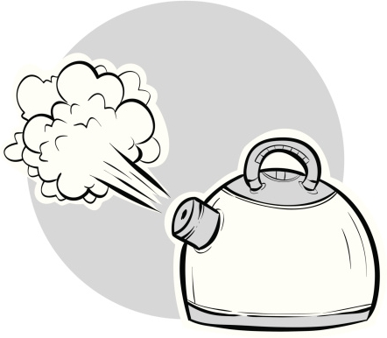
নীচের ছকের মত একটি করে ছক সবাই নিজ নিজ খাতায় এঁকে নির্দেশনা মত দলে ভাগ হয়ে যাও।
কী লক্ষ করবে | তুমি যা দেখছ ছবিতে দেখাও
কেটলির নলের মুখ
চামচের গা

Slide 10
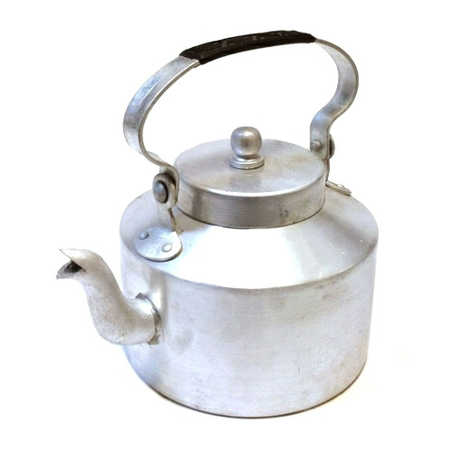
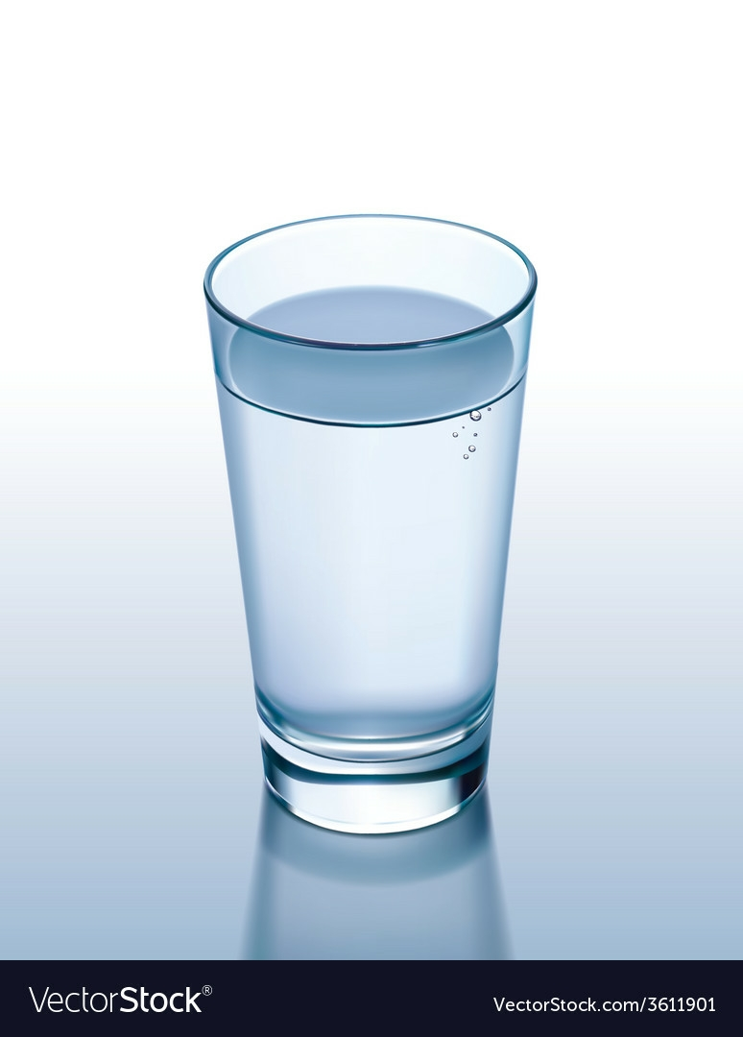
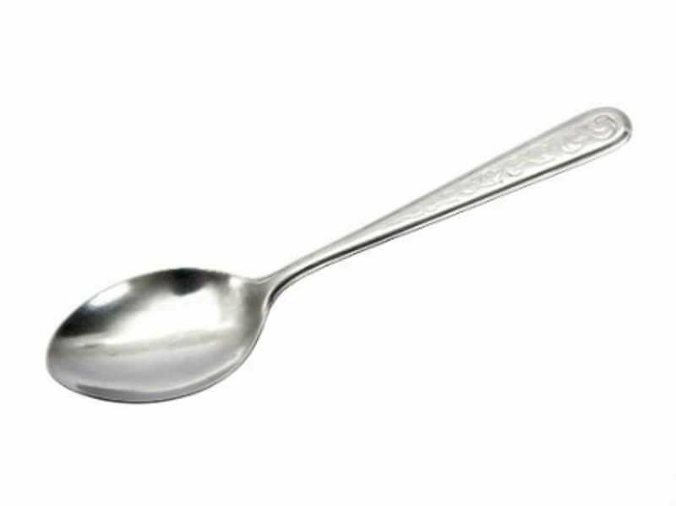
কেটলিতে পানি নিয়ে কিছুক্ষণ তাপ দিয়ে নল থেকে বের হওয়া ধোঁয়ার মত অংশে চামচ ধরে রাখ।সাবধানে কাজটি করতে হবে।কেটলি ও এর নলে থেকে বের হওয়া ধোঁয়ার মত জিনিসটি উত্তপ্ত।পর্যবেক্ষণ শেষে দলে আলোচনা করে ছকে ফলাফল লিখে শ্রেণিতে উপস্থাপন করতে হবে।

Slide 11
নিজেদের উত্তর গুলো মিলিয়ে নিই
কী লক্ষ করবে | তুমি যা দেখছ ছবিতে দেখাও
কেটলির নলের মুখ
চামচের গা | কয়েক ফোটা পানি জমে আছে
জলীয় বাষ্প
দেখা যায় না
ধোঁয়ার মত অংশ
দেখা যায়
জলীয় বাষ্প
দেখা যায় না

Slide 12
এসো আরো কিছু ছবি দেখি

Slide 13
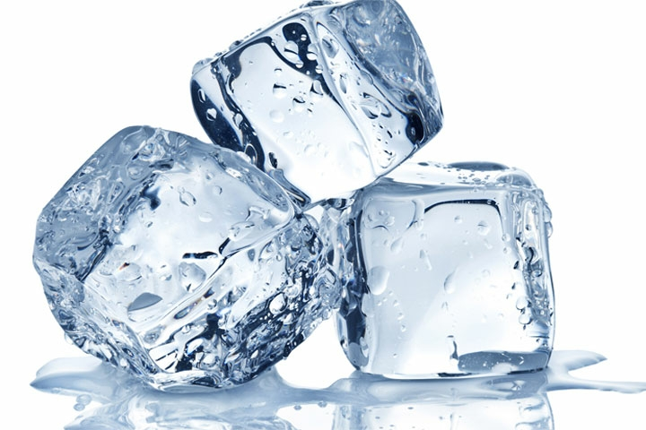
শীতল
শীতল
তাপ
তাপ

Slide 14
বরফকে গরম করলে তা গলে পানিতে পরিনত হয়।পানি নিয়ে কিছুক্ষণ তাপ দিলে বুদবুদ উঠতে থাকে।এই বুদবুদের সাথে থাকে পানির বাষ্প যা দেখা যায় না।পানির এই না দেখা অংশকে বলে জলীয় বাষ্প। জলীয় বাষ্প ঠান্ডা এ ছোট ছোট পানি কণা হয় যা মেঘের মত দেখায়।এই ধোঁয়ার মত অংশ বাতাসে মিসে অদৃশ্য হয়ে যায়।এই জলীয় বাষ্পকে ঠান্ডা করলে প্রথমে পানি পাওয়া যায়। পানিকে আরো ঠান্ডা করলে তা জমে কঠিন বরফে পরিনত হয়।

Slide 15
পাঠ্যবই এর ১৮ ও ১৯ নং পৃষ্ঠা খুলে সরব পাঠ কর।

Slide 16
১।জলীয় বাষ্প কী দিয়ে তৈরি?
২।পানি কয় অবস্থায় থাকতে পারে?

Slide 17
বাড়ির কাজ
এক খন্ড বরফ গ্লাসের ভিতর কিছুক্ষণ রেখে গ্লাসের বাইরে যা দেখবে তা লিখে আনবে।

Slide 18
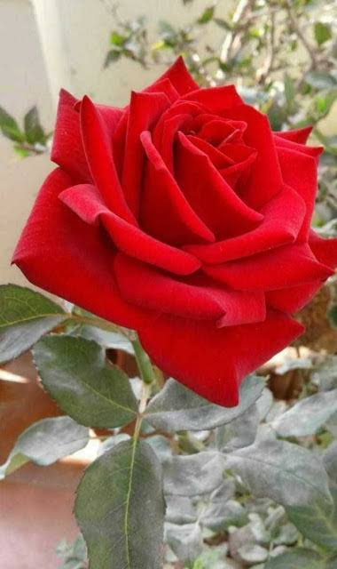
সবাইকে ধন্যবাদ

